Slide 1

AI-Car
小组成员：江流洋 邓超
龙彦兵 曹琛
Dec, 28, 2018

Slide 2

目 录
CONTENTS
1
项目介绍
2
项目实现方法
3
成果展示
4
项目总结

Slide 3

项目介绍
01
BACKGROUND AND SIGNIFICANCE OF OUR PROJECT

Slide 4

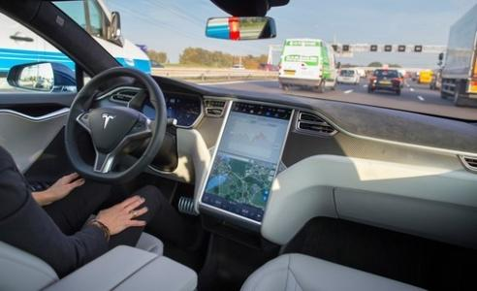
第一部分：项目的背景
BACKGROUND AND SIGNIFICANCE OF OUR PROJECT
自动驾驶
自动驾驶正在成为一种趋势，如果机器能够代替人类驱车驾驶，可以大大减少因人为的操作失误而带来的交通事故和对车辆的损坏，可以大大减少因疲劳驾驶等而导致的交通事故的发生。

Slide 5
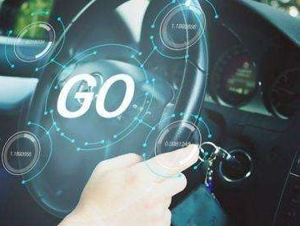
第一部分：项目的内容
BACKGROUND AND SIGNIFICANCE OF OUR PROJECT
语音识别
希望小车能够听懂我们的指示，做出相应的反应。如：听到 “ 前进 ” 的命令，能够驱车前进。

Slide 6
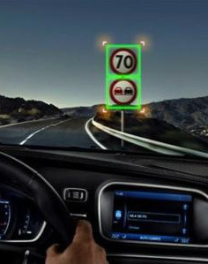
第一部分：项目的内容
BACKGROUND AND SIGNIFICANCE OF OUR PROJECT
交通标志识别
希望小车能够听懂识别前方的交通标志，根据交通标志做出相应的反应。如：看到右转标志，则驱车向右转弯。

Slide 7

02
项目实现方法及过程
RESEARCH METHODS AND PROCESS

Slide 8
第二部分：项目的实现及过程
BACKGROUND AND SIGNIFICANCE OF OUR PROJECT
小车与电脑通信
电脑获取放在小车上的摄像头视频流
电脑给小车发响应指令

Slide 9
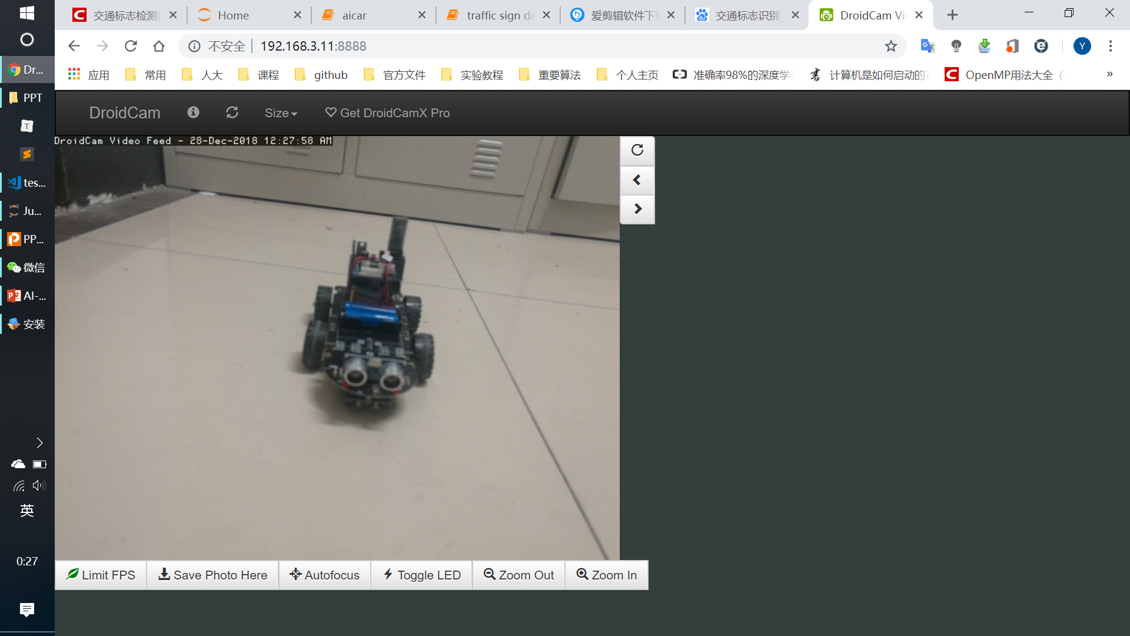

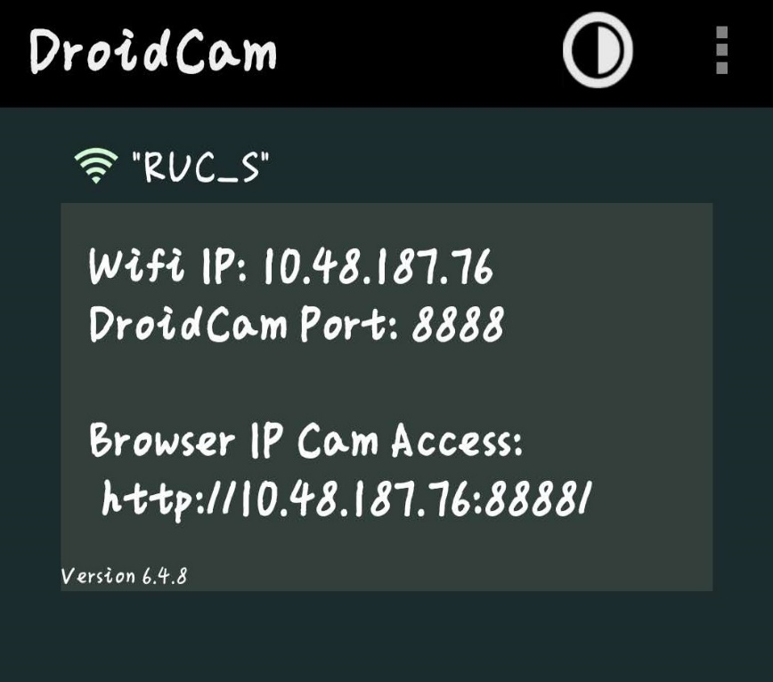
第二部分：手机IP摄像头
手机移动端：
软件：DroidCam X Pro
开启服务端视频流
PC端：
使用opencv库提供的接口
获取服务端视频流

Slide 10
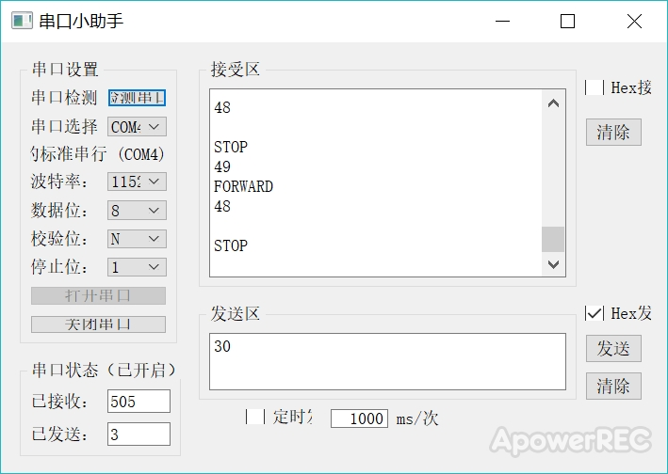
第二部分：电脑给小车发指令
蓝牙模块：在小车上安装蓝牙串口
Python：PySerial监听蓝牙串口

Slide 11
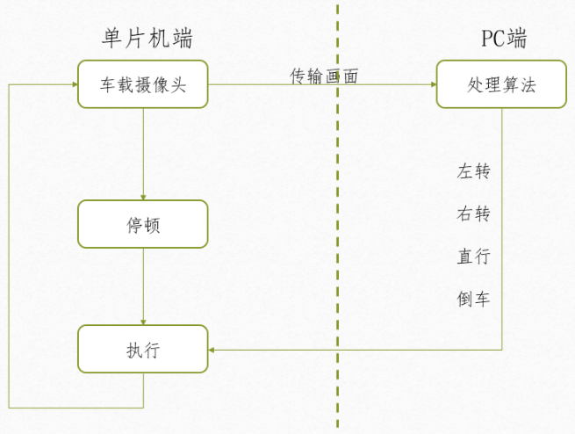
第二部分：交通标志识别
交通标志检测
交通标志识别

Slide 12
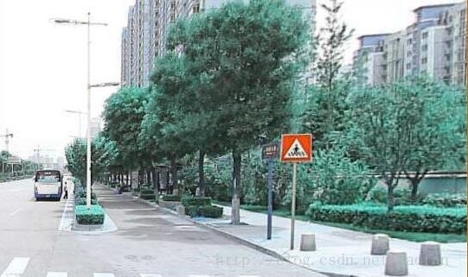
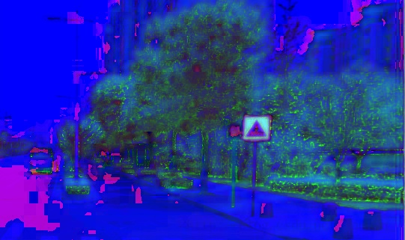

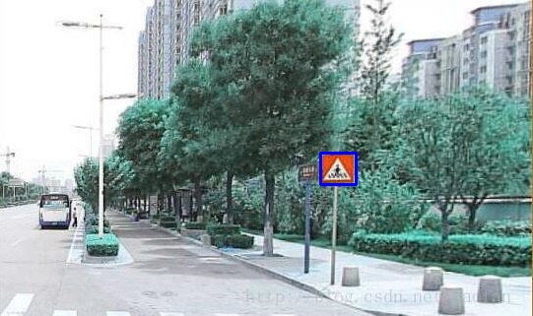


第二部分：交通标志检测

Slide 13



第二部分：交通标志识别
数据集：BelgiumTSC（包含62种交通信号）
预处理过程：
格式转换
将RGB图片转成灰度图
归一化

Slide 14
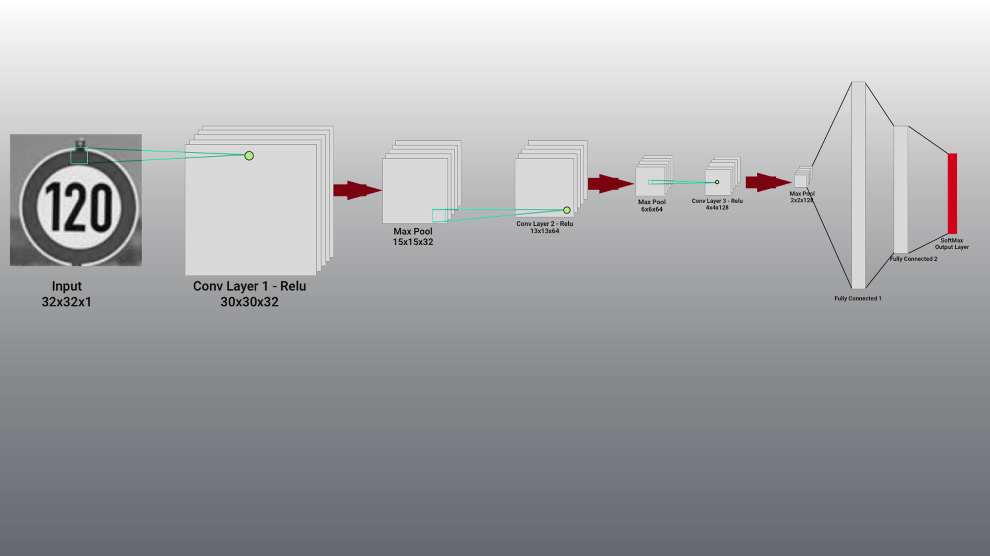
第二部分：交通标志识别

Slide 15
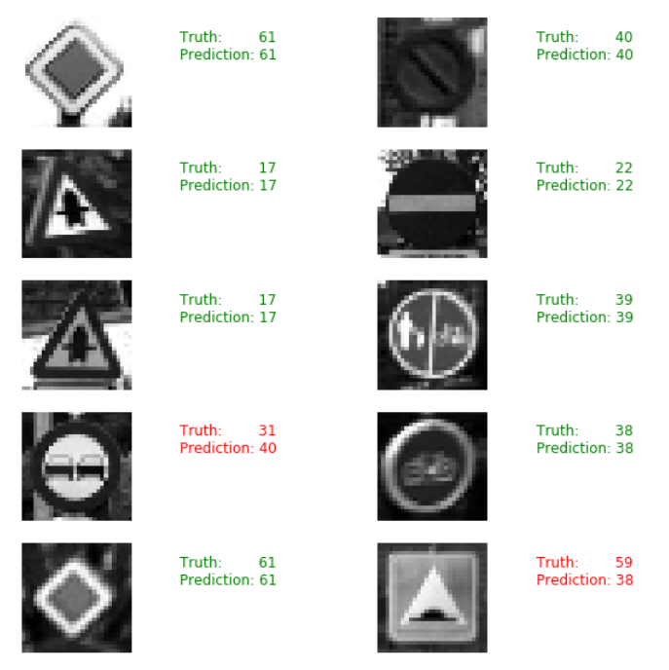
第二部分：交通标志识别
准确率：0.688

Slide 16
第二部分：中文语音识别
数据集：清华大学中文语料库（THCHS30）
模型：双向RNN
分词：清华大学中文分词系统（THULAC）VS jieba
词向量：FastText

Slide 17
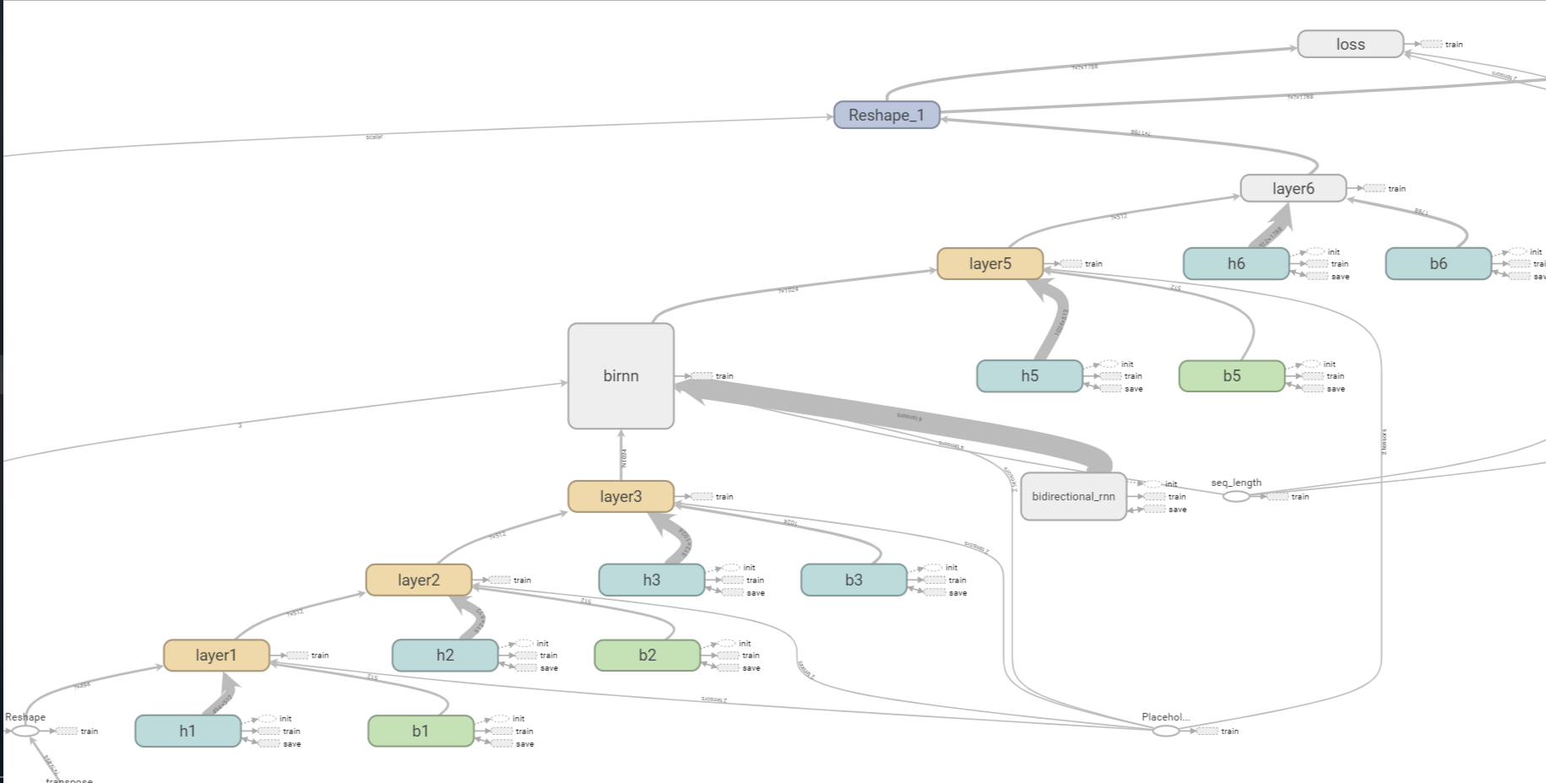
第二部分：中文语音识别

Slide 18
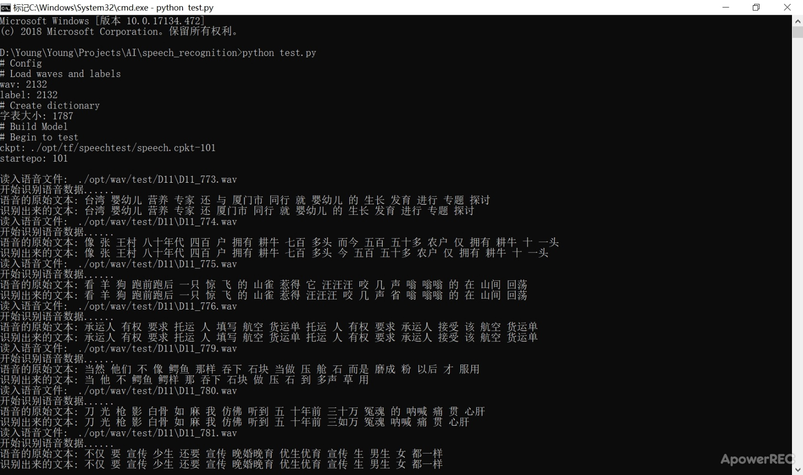
第二部分：中文语音识别

Slide 19
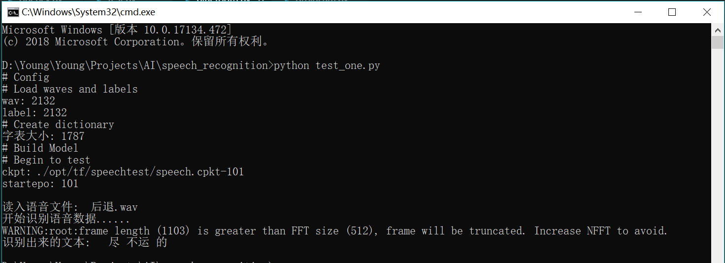
第二部分：中文语音识别

Slide 20
第二部分：中文语音识别
分析原因：
自己录制的语音，噪音太多
训练没有加入Dropout算法，导致训练结果过拟合

Slide 21

03
项目成果展示
RESEARCH RESULTS AND ITS APPLICATION

Slide 22

04
项目总结
THE PROJECT SUMMARY

Slide 23
第四部分：项目总结
THE PROJECT SUMMARY
不足之处
收获到了
中文语音识别系统在测试中的正确率太低，以至于小车不能识别简单的命令。——基于GMM和HMM的孤立词识别系统。
Arduino编程
电脑与小车通信
交通标志的检测与识别
中文语音的识别
Tensorboard绘制graph

Slide 24

Thank You！
THANK YOU FOR WATCHING

